Slide 1

第一节 引言
热力学第一定律
热力学是研究物质世界中有关热现象的宏观
理论，它不涉及物质的微观结构，而是将一物质
系统中大量粒子看作一个整体，研究系统所表现
的各种宏观性质和规律。
热力学第一定律是热力学的基本定律，是一个
包括热现象在内的能量守恒与转化的定律。
热力学第一定律涉及到
内能
功
热量
的基本概念

Slide 2
研究对象：大量分子组成的理想气体系统，
系统整体所表现的各种宏观性质和规律
核心规律：热力学第一定律
热力学第二定律
辅助规律：热力学第零定律
热力学第三定律

Slide 3
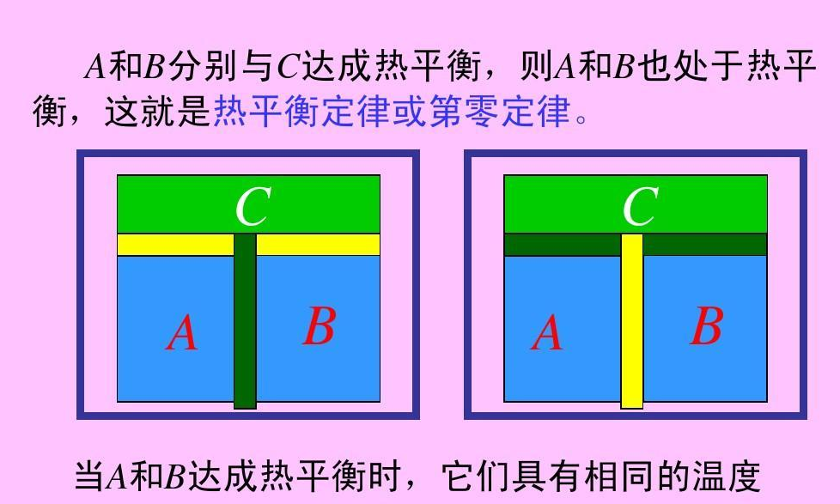
1931年，英国物理学家拉尔夫∙福勒首先提出

Slide 4
§3.3.1 准静态过程
热力学过程
准静态过程
非静态过程
系统受到外界作用时，系统状态随时间变化，从一个平衡态变化到另一个平衡态，称:系统在经历一个热力学过程，简称过程。
例：推进活塞压缩汽缸内的气体时，气
体的体积，密度，温度
或压强都将变化，在过
程中的任意时刻，气体
各部分的密度，压强，
温度都不完全相同。
F

Slide 5
非静态过程
从平衡态破坏到新平衡态建立所需的时间称为弛豫时间，用τ表示。
实际发生的过程往往进行的较快，在新的平衡态达到之前系统又继续了下一步变化。这意味着系统在过程中经历了一系列非平衡态，这种过程为非静态过程。
作为中间态的非平衡态通常不能用状态参量来描述。

Slide 6
热力学中经常讨论的理想气体自由膨胀过程是一个非静态过程。“自由”指气体不受阻力地冲向左边。如图：
理想气体自由膨胀
准静态过程
一个过程，如果任意时刻的中间态都无限接近于一个平衡态，则此过程为准静态过程。
显然，这种过程只有在进行的 “ 无限缓慢 ” 的条件下才可能实现。
对于实际过程则要求系统状态发生变化的时间远大于弛豫时间τ才可近似看作准静态过程。
过程中间的每一状态都是平衡态 (Equilibrium state )

Slide 7
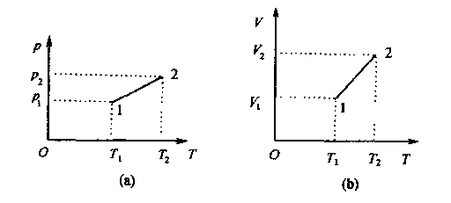


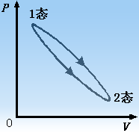




准静态过程中间状态:平衡态，具有确定的状态参量值；
系统的准静态变化过程可用P-V、P-T、T-V图上的一条曲线表示，称之为过程曲线。
准静态过程是一种理想的过程，但在热力学的研究中有重要意义，本章所讨论的过程除非特别说明，均看成准静态过程。
V

Slide 8
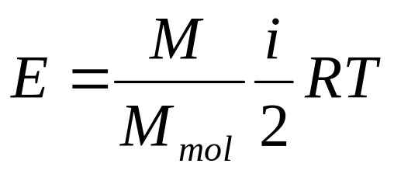
3.3
内能
功
热量
一、内能——气体所有分子的总动能与分子的相互作用势能之和。
理想气体的内能E为状态量:
对于封闭的热力学系统，理想气体的内能的增量只与气体起始与终了状态有关，与气体所经历的过程无关。
理想气体的内能E为状态量。

Slide 9
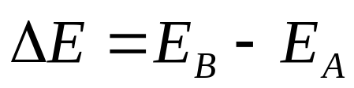

初态：A
末态：B
过程ACB和ADB的内能变化：
p
A
C
D
B
V
O
过程ACBDA的内能变化：
由于温度是状态量，所以理想气体的内能是状态量，是状态的单值函数。

Slide 10

热量
热量是系统与外界仅由于
二、热量
温度不同而传递的能量。
外
热传递是通过微观热运动(分子间相互碰撞)来实现的。
传热方式：导热、对流、热辐射
系统
质量 M
吸收热量 dQ
温度升高 dT
界
系统吸收的热量为正
Q
0
系统放热为负
Q
0
热量必须与过程相联系，只有发生过程才有吸收或放出热量可言。
系统从某一状态变到另一状态，若其过程不同，则吸或放的热量也会不同
故 热量是过程量!

Slide 11
功
三、功
活塞面积S
封闭气体系统体积变化过程
所做的功（体积功）
气体压强
p
元功:
A
d
F
d
x
p
S
dx
p
d
V
dx
气体膨胀 ,系统对外做正功
A
d
V
0
d
0
气体被压缩 ,系统对外做负功
d
A
V
0
d
0
元功dA=pdV的物理含义：
表示图中蓝色窄条的阴影面积！
在P-V图的准静态过程中，从初态到末态整个过程系统对外所作的功A恰好等于从V_{a}到V_{b}的过程曲线与水平V轴围成的面积！
p
p
a
d
b
dV
V
O
V
a
V
b

Slide 12
在P-V图上，体积从 变到 的a d b过程中，系统对外界所做功A：
V
a
V
b
积分法求做功！
V
A
d
A
b
p
d
V
V
a
沿 a c b 过程的功
沿 a d b 过程的功
A
与过程有关
p
a
d
系统通过体积变化实现作功。
A
热力学中的功是与系统始末状
态和过程都有关的一种过程量!
c
b
A
V
V
V
O
a
b

Slide 13
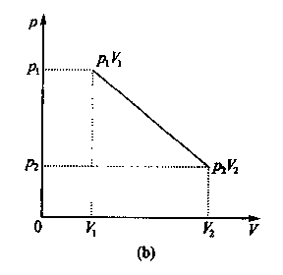
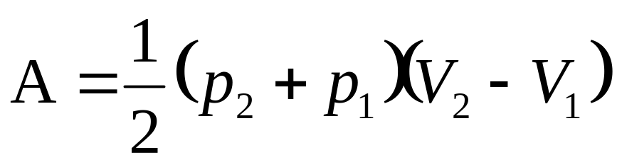
面积法求做功！
补充题：在P-V图中，从初态(p₁V₁)到末态(p₂V₂)整个过程，系统对外所作的功A是多少？
体积膨胀，A大于0；那么体积缩小呢？？

Slide 14
已知P(V)关系式
求做功的方法：
①.数学积分法；
②.阴影面积法；
P(V)关系曲线比较规则

Slide 15
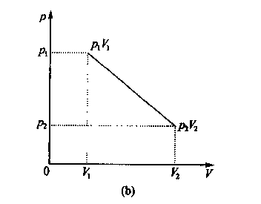
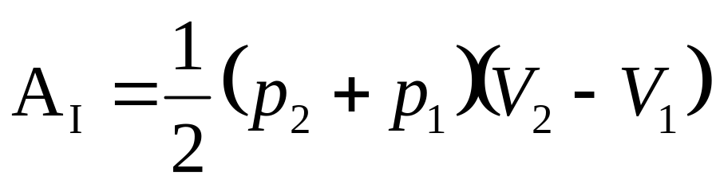
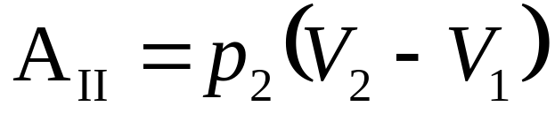
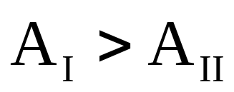
补充例题：热力学系统从初态（P₁V₁）分别经过程I和过程II变化到末态（P₂V₂），分别求这两个过程系统对外做的功？
I
II

Slide 16
实质
性 质
实 质
是构成系统的全部分子
内能
状态量
的平均能量之和。
是系统的宏观有序机械
功
过程量
运动与系统内大量分子无
规热运动的相互转化过程。
是外界物质分子无规热
热量
过程量
运动与系统内物质分子无
规热运动的相互转化过程。
内能 功 热量 的国际标准单位都是 焦耳 （ J ）

Slide 17
第一节 引言
热力学第一定律
热力学第一定律
热力学第一定律是热力学的基本定律，是一个
包括热现象在内的能量守恒与转化的定律。
热力学第一定律首先涉及到
内能
功
热量
的基本概念

Slide 18
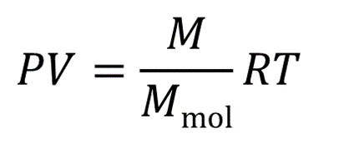
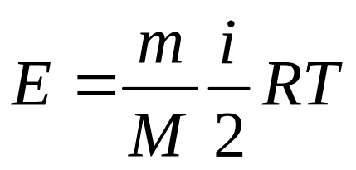
内能、功和热量：
理想气体的内能E为状态量:
在P-V图上，体积从V_{a} 变到 V_{b} 的过程中，系统对外界所做功W：
V
W
d
W
b
p
d
V
V
a
热量是系统与外界仅由于温度不同而传递的能量:
热量必须与过程相联系

Slide 19
热力学第一定律
热力学第一定律
热力学第一定律
封闭系统
在任何一个热力学过程中，系统所吸收的热量
Q
等于系统内能的增量
E
与系统对外作功 之和。
E
A
2
1
Q
E
E
A
dQ=dE+dA
2
1
关于ΔE、Q和A的符号规定：
I).系统内能增加: ΔE>0; 内能减少: ΔE<0;
II). 系统从外界吸热Q>0(+)，放热Q<0(-)；
III).系统对外界做功A>0(+) ，外界对系统做功A<0(-)
该定律的另一种通俗表述是：第一类永动机是不可能造成的。
第一类永动机是指能不断对外作功而又不需消耗任何形式的能量、或消耗较少的能量却能得到更多的机械功的机器。

Slide 20

凡例
系统从平衡态a 平衡态b,吸收热量500J，对外作功400J；然后从b态 回到a态，向外放出热量300J。
例
I
I
I
的过程中，系统内能的变化及对外作的功
从b态 回到a态
I
求
I
过程
解法提要：
Q
E
E
A
I
2
1
E
b
E
Q
A
a
I
I
500
100
(J)
p
过
400
程
a
过程
I
I
I
E
E
b
(
E
b
E
)
a
a
100
(J)
I
A
Q
(
E
E
)
I
I
a
b
I
I
I
程
b
300
100
过
(
)
200
(J)
0
V
O
V
V
b
外界向系统作功
a

Slide 21
判断正误
理想气体做功与过程无关，吸放热与过程有关。
系统经历的某单一过程如果做正功，则系统一定要从外界吸热。
热力学第一定律就是能量守恒定律，适用于一切热力学过程
答案：F、F、F

Slide 22
1. 如图1所示，一个热力学系统初始状态为A，分别经过两个任意热力学过程ACB和ADB到达末状态B。对于两个过程，下列说法正确的是 ( )
A．系统的内能改变量相同
B. 系统对外做的功相同
C．系统吸收的热量相同
D．系统对外界都做负功
C
D
答案：A

Slide 23
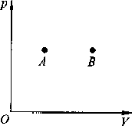
2. 如图，一定量的理想气体，由平衡态A变到平衡态B，且它们的压强相等。请问在状态A和状态B之间，气体无论经过的是什么过程，气体必然 ( )
A．对外作正功
B. 内能增加
C．从外界吸热
D．向外界放热
答案：B

Slide 24
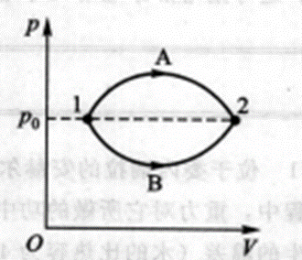
3. 如图，一定量的理想气体，由状态1变到状态2，且两个的压强相等。分别经由过程A和过程B之间，在过程A和过程B中的吸热哪个比较大？（ ）
A．Q_{A}>Q_{B} B. Q_{A}<Q_{B} C． Q_{A}=Q_{B} D．无法判断
答案：A

Slide 25
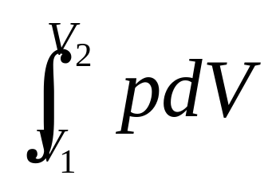
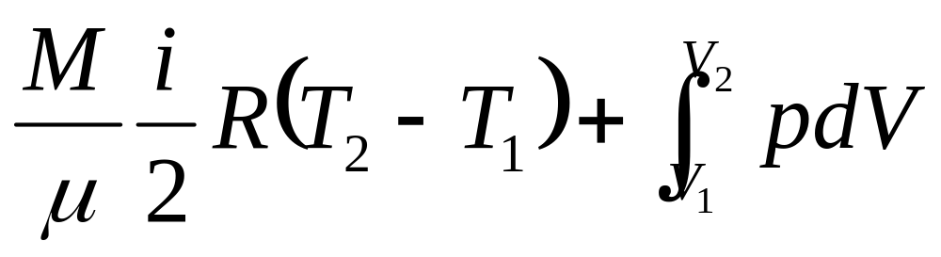
3 - 3
s
s
s
s
热力学第一定律对理想气体的应用
热力学第一定律：
Q
E
E
A
2
1
准静态过程：
Q
E
E
2
1
理想气体的准静态过程：
Q

Slide 26
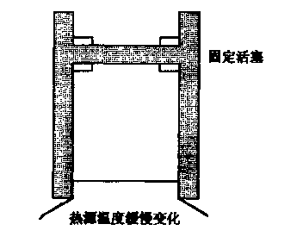
等体过程
等体过程
（又称等容过程）
（又称等容过程）

Slide 27
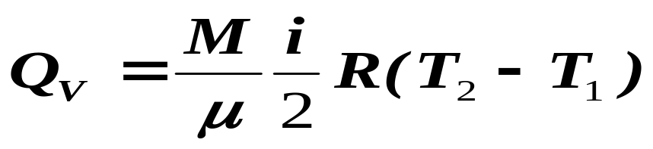
第二节 等体过程
等体过程
等体过程
（又称等容过程）
（又称等容过程）
理想气体的物态方程
热力学第一定律
理想气体的内能
M
Q
E
E
A
E
M
i
R
T
p
V
R
T
2
1
μ
2
μ
d
Q
d
E
d
A
系统保持体积 V 不变
d
E
M
i
d
T
0
R
μ
2
p
d
Q
d
E
M
i
R
d
T
p
b
V
μ
2
2
等
p
T
V
T
等V过程系统吸收的热量为
1
a
1
2
V
Q
M
i
R
(
T
T
(
E
E
O
V
V
μ
2
2
1
2
1
等体升压过程所吸收的热量,全部用于增加系统的内能!

Slide 28
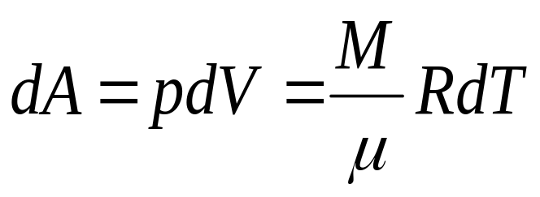
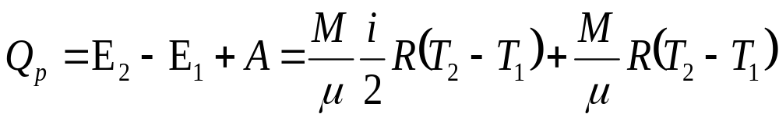
等压过程
等压过程
等压过程
理想气体的物态方程
热力学第一定律
理想气体的内能
p
V
M
R
T
Q
E
E
A
E
M
i
R
T
μ
2
1
μ
2
系统保持压强 不变
d
Q
d
E
d
A
p
d
E
M
i
R
d
T
过程方程
常量
μ
2
V
T
1
p
a
b
p
a
d
Q
d
E
d
A
M
i
R
d
T
M
R
d
T
V
p
μ
2
μ
O
V
V
1
2
等压膨胀过程所吸收的热量，一部分用于增加系统的内能, 一部分用于对外界做功!!

Slide 29
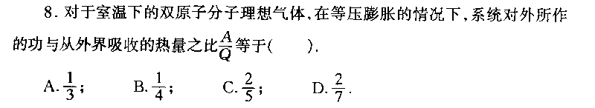

Slide 30
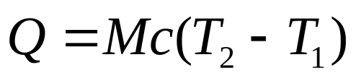
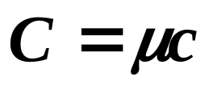
等压过程
热容量的概念
热容量的概念
向一质量M的系统传递热量，当温度由T₁变到T₂时，热量Q表示为：
摩尔热容量：1mol物质对应的热容量，用C表示
c为比热，Mc为物体的热容量
μ是摩尔质量
C的意义：1mol的物质温度升高或降低1 K，所吸收或放出 的热量。
注意：
摩尔热容量也是一个过程量，对于不同的过程，摩尔热容量的值是不同的。
定体摩尔热容量 定压摩尔热容量

Slide 31


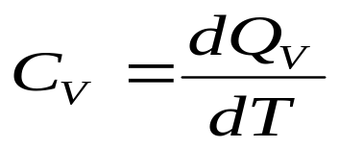

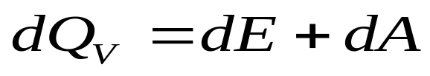
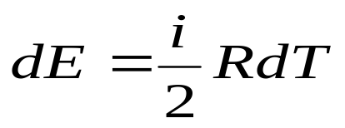


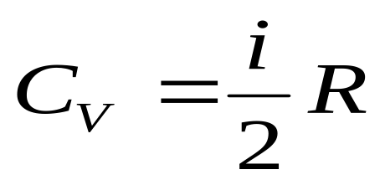
等压过程
热容量的概念
根据定体摩尔热容的定义：
热力学第一定律
系统保持体积 不变
V
p
p
b
b
p
a
a
V
定体摩尔热容
O
V
a

Slide 32


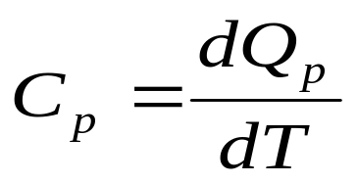
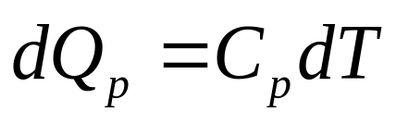
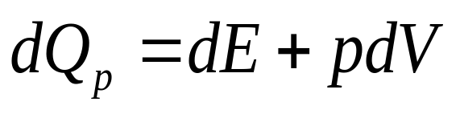
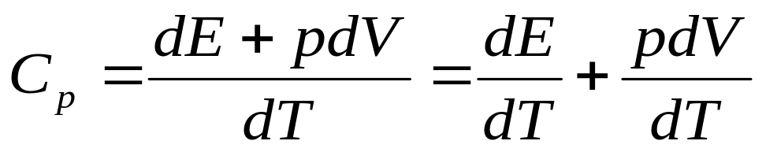
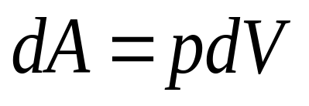
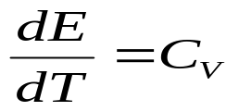
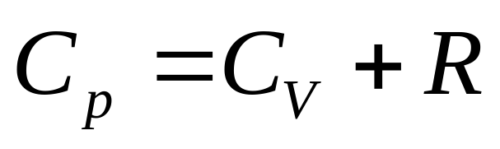


等压过程
热容量的概念
热力学第一定律
根据定压摩尔热容的定义：
系统保持压强p不变
p
a
b
p
a
V
定压摩尔热容
O
V
V
a
b

Slide 33
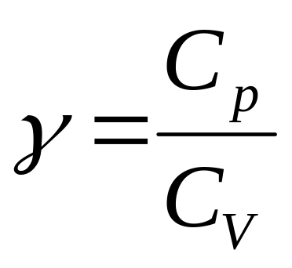



迈耶公式:
摩尔热容比:
C
i
理想气体常用式
p
2
R
R
i
2
γ
C
i
R
2
i
V
室温下，计算γ:
单原子分子:
双原子分子:
多原子分子:

Slide 34
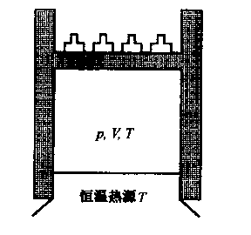
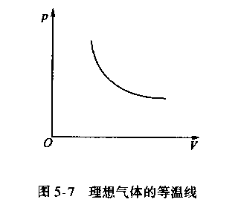
等温过程
等温过程
系统温度保持不变的过程就是等温过程;

Slide 35
等温过程
等温过程
等温过程
理想气体的物态方程
理想气体的内能
热力学第一定律
p
V
M
R
T
Q
E
E
A
E
M
i
R
T
μ
2
1
μ
2
系统保持温度 不变
d
Q
d
E
d
A
M
i
T
d
E
R
d
T
μ
2
过程方程
常量
p
V
d
0
d
A
p
V
0
p
M
R
T
T
a
p
M
d
V
p
等
μ
V
R
T
d
Q
1
μ
V
T
温
膨
d
V
V
M
胀
A
d
A
2
R
T
b
T
T
V
μ
V
p
1
2
M
V
R
T
ln
2
Q
μ
V
T
1
O
V
V
V
1
2
等温膨胀过程气体吸收的热量全部转化为对外作功。

Slide 36
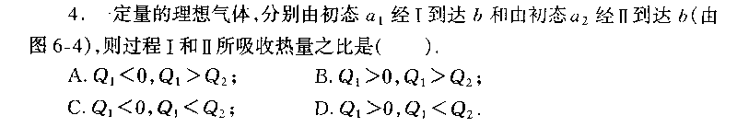
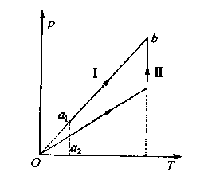

Slide 37
绝热过程
绝热过程
绝热过程：与外界不交换热量的过程。
实际绝热过程：用良好的绝热材料把系统和外界隔开；
通常把一些因进行的较快（仍可看作准静态过程）而来不及与外界交换热量的实际过程，也近似看成绝热过程。

Slide 38
绝热过程
绝热过程
绝热过程
热力学第一定律
理想气体的内能
理想气体的物态方程
Q
E
2
E
A
M
i
R
T
p
V
M
R
T
1
E
μ
系统不与外界交换热量
μ
2
(
E
2
E
)
1
Q
0
M
i
(
T
T
)
R
2
1
A
(
E
E
)
μ
2
Q
2
1
M
C
(
T
T
)
M
μ
V
2
1
C
(
T
T
)
μ
V
2
1
全靠消耗系统自身的内能对外作功
在绝热过程中
1mol 理想气体绝热功的大小为
C
(
T
T
)
V
1
2
A
值也可由气体的 值及初末态的 值求得
Q
γ
p
V

Slide 39
绝热过程方程
理想气体的物态方程
热力学第一定律
p
M
R
T
Q
E
E
A
V
2
1
μ
对于绝热过程
及
d
Q
d
E
d
A
理想气体准静态绝热过程
无一恒定
p
V
T
d
A
d
E
Q
p
d
V
M
C
d
T
μ
V
R
p
M
R
C
T
R
V
γ
1
μ
V
M
R
d
V
M
d
T
T
μ
V
μ
γ
1
即
d
V
d
T
得常用的绝热过程方程
(
γ
1
)
0
V
T
两边积分得
γ
常量
p
V
(
)
ln
ln
常量
γ
1
V
T
C
1
其它形式
则
γ
1
常量
常量
T
V
C
2
消去
T
V
γ
1
由物态方程
M
1
T
常量
T
p
V
(
R
)
T
γ
p
γ
1
μ

Slide 40
绝热过程方程，泊松方程：
p
V
γ
常量1
T
V
γ
1
常量2
γ
p
γ
1
常量3
T

Slide 41
绝热线
绝热过程方程
等温过程方程
p
绝热线
p
γ
常量
p
V
常量
V
绝热线的斜率
等温线的斜率
(
p
V
(
p
,
p
T
等温线
p
Q
(
d
p
)
(
d
p
)
K
K
Q
d
Q
T
d
V
T
V
V
p
p
0
V
γ
V
V
V
K
K
Q
T
其中
C
p
1
γ
绝热线较陡
C
V
绝热线较陡的物理解释：
k
T
故
p
n
n
N
V
,
对同一
等温膨胀
不变，导致 的因素只是
V
T
p
V
绝热膨胀
使
除 共同因素外，还因消耗内能， ，
p
p
p
V
T
Q
T

Slide 42

等值及绝热归纳
理想气体物态方程
Q
M
C
T
热力学第一定律
μ
E
M
C
T
p
V
M
R
T
Q
E
A
μ
V
μ
A
p
d
V
过程
过程方程
E
A
Q
等体
p
T
1
常量
M
C
T
0
M
C
T
p
p
μ
V
μ
V
1
T
1
2
T
2
等压
V
T
1
常量
p
V
M
C
T
M
C
T
V
T
V
T
μ
V
或
M
R
T
μ
p
1
1
2
2
μ
常量
M
V
M
V
等温
p
V
R
T
ln
2
R
T
ln
2
μ
1
V
μ
1
V
0
1
1
p
或
V
或
V
V
p
V
p
V
ln
2
p
V
ln
2
1
1
2
2
1
1
V
1
1
V
1
1
绝热
p
V
γ
常量
p
V
p
V
1
1
2
2
M
C
T
γ
1
0
γ
μ
V
或 -
M
C
T
p
V
p
V
γ
μ
V
1
1
2
2

Slide 43
随堂小议
随堂小议
请在放映状态下点击你认为是对的答案
如图，a、b为 P-V 图中两平衡态的代表点，且 p_{a} = p_{b}，则
(1) E_{a} < E_{b}
p
a
b
p
(2) A_{ab} < 0
a
(3) Q_{ab} < 0
O
V
(4) 以上结论都不对
结束选择

Slide 44
小议链接1
随堂小议
请在放映状态下点击你认为是对的答案
如图，a、b为 P-V 图中两平衡态的代表点，且 p_{a} = p_{b}，则
(1) E_{a} < E_{b}
p
a
b
p
(2) A_{ab} < 0
a
(3) Q_{ab} < 0
O
V
(4) 以上结论都不对
结束选择

Slide 45
小议链接2
随堂小议
请在放映状态下点击你认为是对的答案
如图，a、b为 P-V 图中两平衡态的代表点，且 p_{a} = p_{b}，则
(1) E_{a} < E_{b}
p
a
b
p
(2) A_{ab} < 0
a
(3) Q_{ab} < 0
O
V
(4) 以上结论都不对
结束选择

Slide 46
小议链接3
随堂小议
请在放映状态下点击你认为是对的答案
如图，a、b为 P-V 图中两平衡态的代表点，且 p_{a} = p_{b}，则
(1) E_{a} < E_{b}
p
a
b
p
(2) A_{ab} < 0
a
(3) Q_{ab} < 0
O
V
(4) 以上结论都不对
结束选择

Slide 47
小议链接4
随堂小议
请在放映状态下点击你认为是对的答案
如图，a、b为 P-V 图中两平衡态的代表点，且 p_{a} = p_{b}，则
(1) E_{a} < E_{b}
p
a
b
p
(2) A_{ab} < 0
a
(3) Q_{ab} < 0
O
V
(4) 以上结论都不对
结束选择

Slide 48
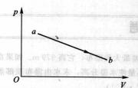
4. 如图，理想气体经直线由平衡态a变到平衡态b，如果a、b状态内能相等，能否断定该过程的任意微小过程内能变化为0？

Slide 49
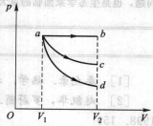
5. 等压、等温和绝热三个过程
内能变化？做功？

Slide 50
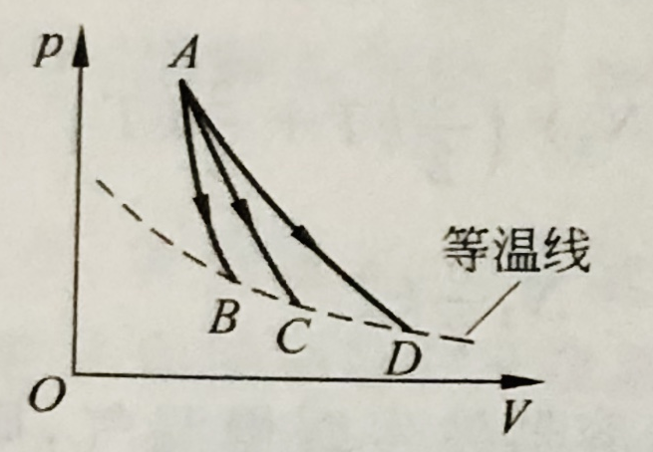
6. 如图，B、C、D位于同一等温线，AC为绝热过程，试讨论AB和AD过程吸放热情况 (思考题3.25)

Slide 51
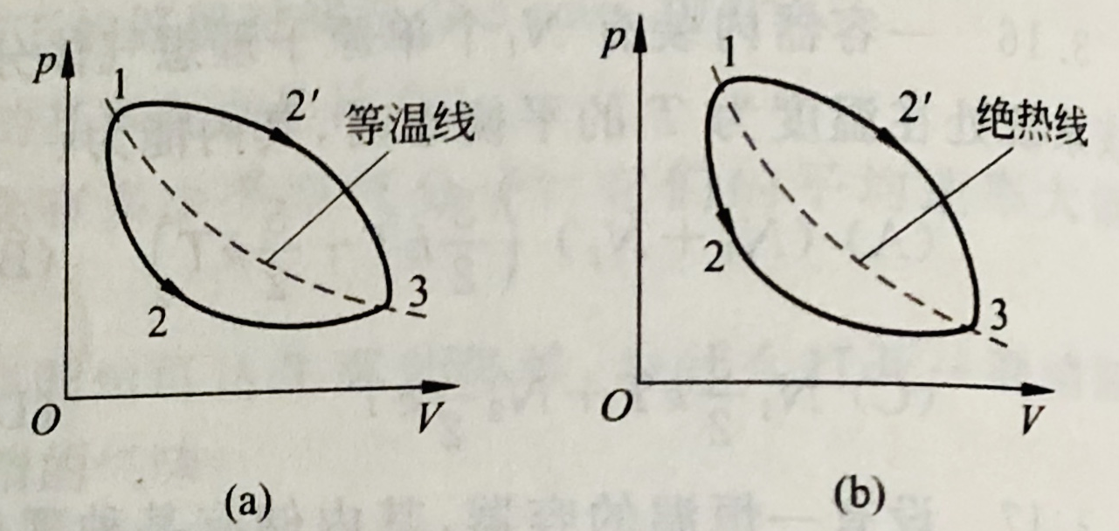
7. 如图，讨论理想气体在各过程中的内能变化、做功
与热量变化 （思考题3.26）

Slide 52
判断正误
4. 在等温过程中，如果压强变大，则系统必定向外界放热。
5. 在等压过程中，如果外界对系统做功，则系统内能增加。
6. 在等压过程中,若体积变大,则系统必定向外放热。
答案：T、F、F

Slide 53
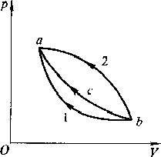
如图所示，bca为理想气体绝热过程，b1a和b2a是任意过程，则上述两过程中气体作功与吸收热量的情况是 ( )
A．b1a过程放热,作负功；
b2a过程放热,作负功；
b1a过程吸热,作负功；
b2a过程放热,作负功；
b1a过程吸热,作正功；
b2a过程吸热,作负功 ；
b1a过程放热,作正功；
b2a过程吸热,作正功 ；
答案：B

Slide 54
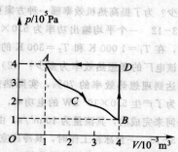
7. 如图，一定量的理想气体经历ACB过程吸热200J，则它经历ACBDA过程时吸热多少？

